Slide 1
匯出資料

Slide 2
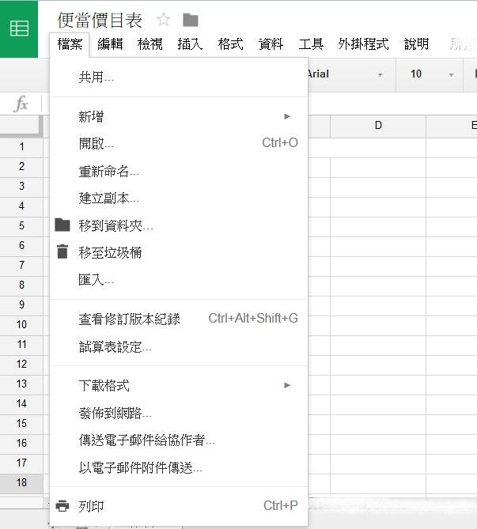
點選「檔案」，選擇「下載格式」

Slide 3
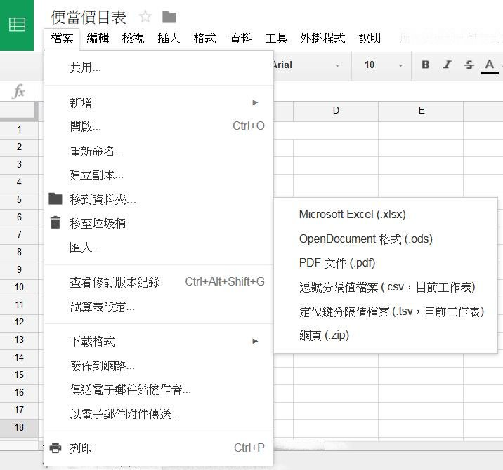
選擇格式，即可匯出

Slide 4
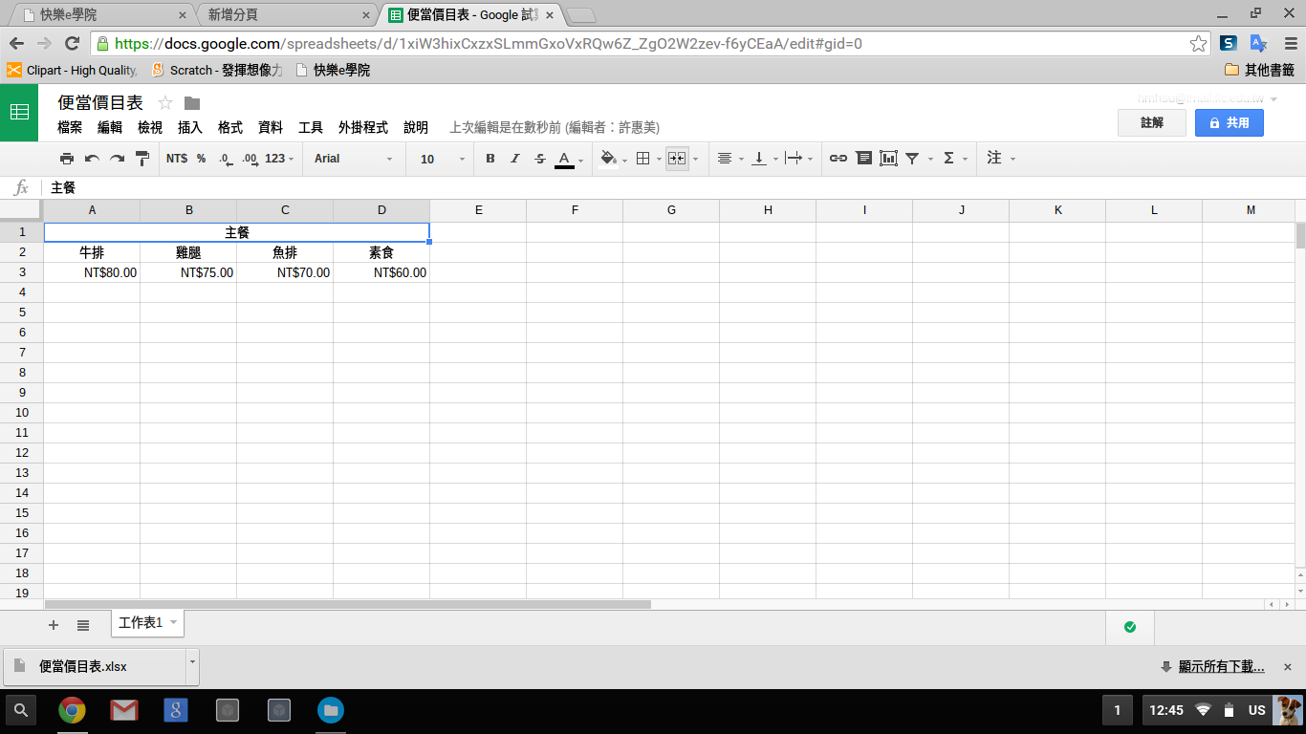
下載檔案

Slide 5
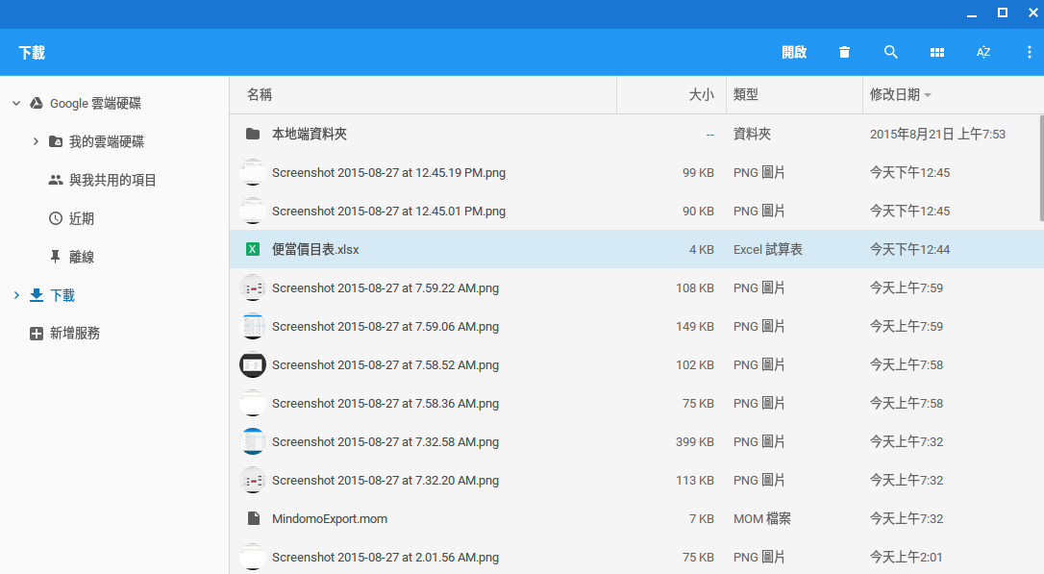
儲存至「下載」資料夾

